Slide 1
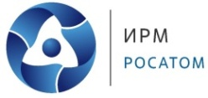
ДОЗОВЫЕ НАГРУЗКИ ПЕРСОНАЛА ЗА СЧЕТ ОБЛУЧЕНИЯ НЕЙТРОННЫМ ИЗЛУЧЕНИЕМ НА АО "ИРМ"
Инженер по радиационной безопасности 1 кат.:
Романова М.А.
Notes:
Здравствуйте, уважаемые коллеги! Сегодня хотела бы представить работу по измерению спектров нейтронного излучения на исследовательском ядерном реакторе.

Slide 2
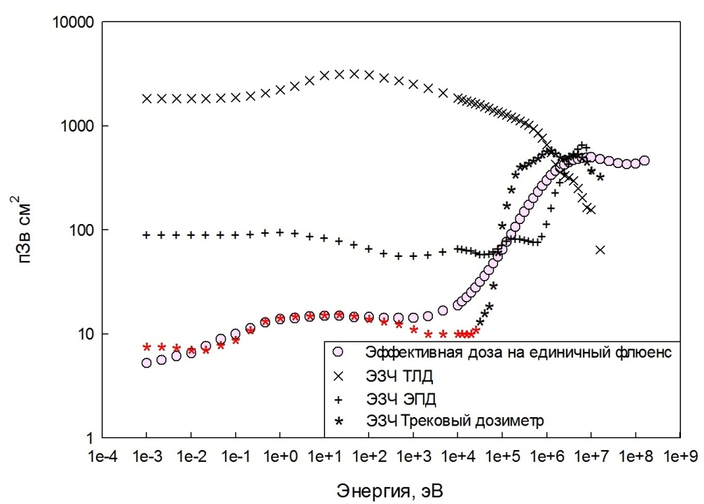
Актуальность
ДОЗОВЫЕ НАГРУЗКИ ПЕРСОНАЛА ЗА СЧЕТ ОБЛУЧЕНИЯ НЕЙТРОННЫМ ИЗЛУЧЕНИЕМ НА АО "ИРМ"
Помещения и работы, где возможно нейтронное облучение:
Помещения ядерной установки;
Помещения, примыкающие к биологической защите реактора (прострелы);
Работы с радионуклидными источниками;
Работы с ОЯТ.
Notes:
Дозиметрия нейтронного излучения является сложной задачей. Энергетическое распределение нейтронных полей в помещениях ядерной установки, за биологической защитой, спектры нейтронного излучения свежего и/или отработавшего ядерного топлива, радиоизотопных источников разнообразны по форме и варьируются по энергии от сотых долей эВ (тепловые нейтроны) до десятков МэВ (быстрые нейтроны). Широкий диапазон энергий нейтронов в большинстве случаев приводит к искаженной оценке индивидуальной дозы персонала, из-за энергетической зависимости отклика дозиметров. Такая разница приводит к тому, что дозиметры или завышают, например альбедные термолюминисцентные дозиметры, или занижают оценку эффективной дозы, например как прямопоказывающие дозиметры,.
Наиболее точные оценки эффективной дозы нейтронного излучения для персонала могут быть получены с использованием информации об энергетическом распределении плотности потока нейтронного излучения и геометрии облучения работников на рабочих местах.

Slide 3
Цель и задачи
ДОЗОВЫЕ НАГРУЗКИ ПЕРСОНАЛА ЗА СЧЕТ ОБЛУЧЕНИЯ НЕЙТРОННЫМ ИЗЛУЧЕНИЕМ НА АО "ИРМ"
Цель:
оптимизировать индивидуальный дозиметрический контроль персонала для отдельных видов работ на АО «ИРМ» при воздействии на персонал нейтронного излучения, повысить точность определения индивидуальных эффективных доз персонала при воздействии нейтронного излучения
Задачи:
определить перечень помещений и виды работ в АО «ИРМ», при которых возможно облучение персонала за счет нейтронного излучения;
измерить характеристики нейтронного излучения;
восстановить спектры нейтронного излучения;
определить энергетическую и угловую зависимость показаний оборудования радиационного контроля АО «ИРМ» при нейтронном излучении;
определить поправочные коэффициенты для индивидуальных и стационарных дозиметров.
Notes:
Цель данной работы заключается в повышении точности определения индивидуальных эффективных доз персонала при воздействии нейтронного излучения.
Задачи диссертационного исследования:
− проанализировать нормативную и техническую литературу по теме исследования;
− определить перечень помещений АО «ИРМ», в которых возможно облучение персонала за счет нейтронного излучения;
− измерить характеристики нейтронного излучения в помещениях АО «ИРМ»;
− восстановить энергетическое распределение плотности потока нейтронного излучения в помещениях АО «ИРМ»;
− определить угловое распределение плотности потока АО «ИРМ» при нейтронном излучении;
− измерить индивидуальные эквиваленты доз облучения персонала в помещениях АО «ИРМ»;
− определить поправочные коэффициенты к дозиметрам, учитывающие различие поверочного спектра от спектра на рабочем месте;
− определить поправочные коэффициенты при переходе от операционной величины к нормируемой.

Slide 4
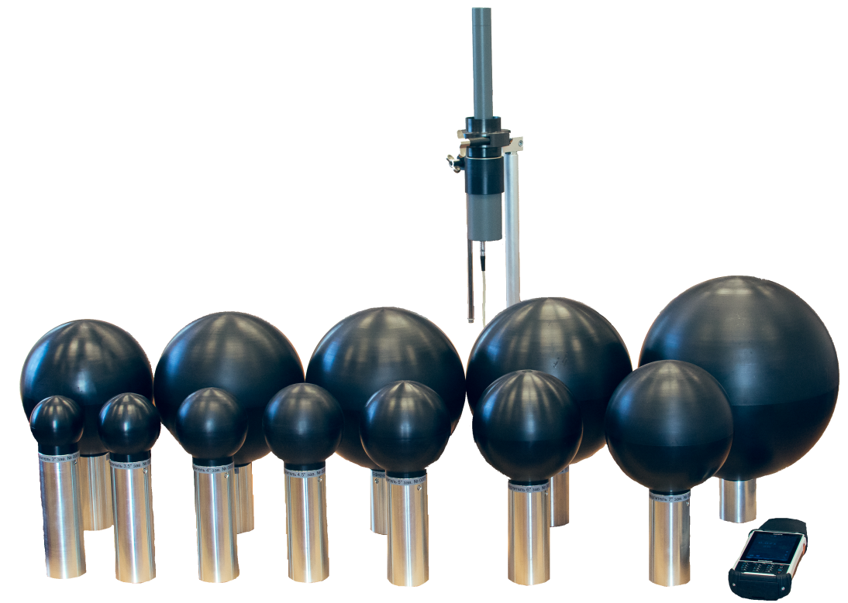
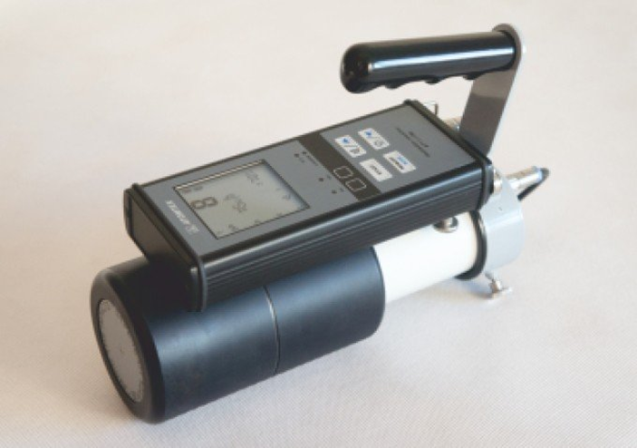
ДОЗОВЫЕ НАГРУЗКИ ПЕРСОНАЛА ЗА СЧЕТ ОБЛУЧЕНИЯ НЕЙТРОННЫМ ИЗЛУЧЕНИЕМ НА АО "ИРМ"
Измерение спектра нейтронного излучения
Измерение мощности амбиентного
эквивалента дозы
Мультисферный спектрометр нейтронов
МКС-АТ1117М с блоком БДКН-06
Дозиметр-радиометр
МКС-АТ1117М с блоком БДКН-02
(штатный прибор АО «ИРМ»)
Notes:
В данной работе для измерения спектра нейтронного излучения использовался дозиметр-радиометр нейтронов МКС-АТ1117М с блоком БДКН-06 и набором сфер замедлителей. На левой части слайда вы можете наблюдать комплектацию этого прибора. Он состоит из детектора тепловых нейтронов на основе гелия-3 и набора полиэтиленовых сфер различного диаметра от 3 до 12 дюймов. Так как отклик детектора в сферах различного диаметра уникален, это позволяет решить задачу восстановления спектра. При восстановлении спектра использовался метод параметризации.
Для измерения МАЭД использованы одновременно два прибора дозиметрического контроля рабочих мест: МКС-АТ1117М с блоком детектирования БДКН-02, МКС-АТ1117М с блоком детектирования БДКН-06. Все приборы прошли поверку в поле PuBe источника. Условно истинное значение МАЭД и плотность потока определены с учетом восстановленного энергетического распределения плотности потока нейтронов.

Slide 5
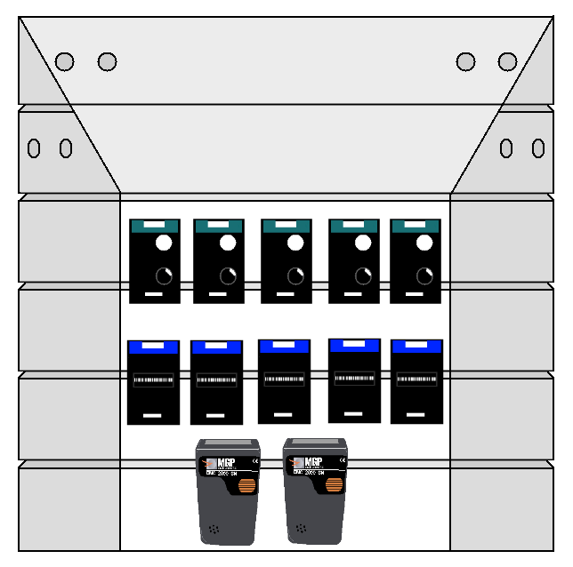
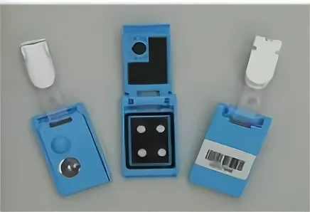
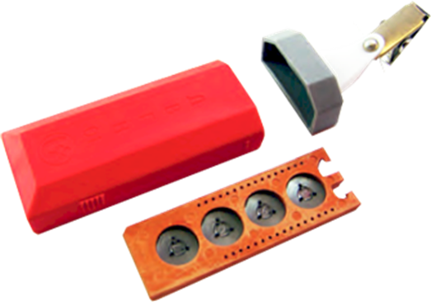
ДОЗОВЫЕ НАГРУЗКИ ПЕРСОНАЛА ЗА СЧЕТ ОБЛУЧЕНИЯ НЕЙТРОННЫМ ИЗЛУЧЕНИЕМ НА АО "ИРМ"
Измерение индивидуального эквивалента дозы
Схема размещения индивидуальных дозиметров на фантоме
ТЛД
Harshaw
ТЛД
ДВГН-01
Notes:
В исследовании использованы ТЛ дозиметры 3-х типов: ДВГН-01, Harshaw 6776 и Harshaw 6777. Индивидуальные дозиметры были поверены в поле PuBe источника.

Slide 6
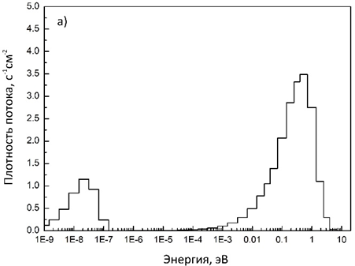
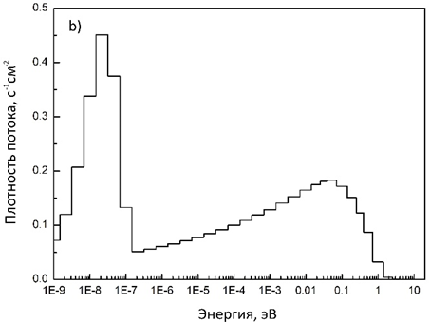
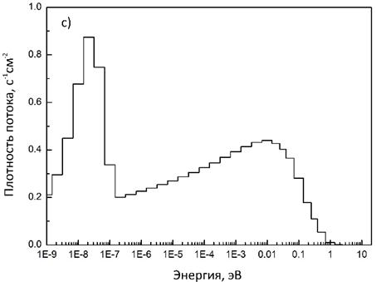
Измерения спектров нейтронного излучения
ДОЗОВЫЕ НАГРУЗКИ ПЕРСОНАЛА ЗА СЧЕТ ОБЛУЧЕНИЯ НЕЙТРОННЫМ ИЗЛУЧЕНИЕМ НА АО "ИРМ"
а)
b)
c)
Энергетическое распределение плотности потока нейтронного излучения на рабочих местах:
а) отм. 8.05 над крышкой бака аппарата,
b) у стекла в пультовой у ДИУРа, c) отм. 3.9 (технологический балкон),
Notes:
Измерения спектров нейтронного излучения, как и последующие измерения индивидуальных эквивалентов доз, проводились в пяти точках:
Физ зал реактора – на крышке реактора;
В пультовой дежурного инженера управления реактора – у защитного стекла;
На технологическом балконе – отметка 3.9;
Напротив горизонтального экспериментального канала отм.0.0;
В рем. коридоре.
На данном слайде можно видеть полученные спектры с точек измерений. Видно, что спектры имеют разную форму и интенсивность.
По результатам измерений энергетического распределения нейтронов были определены вклады разных энергетических групп нейтронов как в формирование плотности потока, так и мощности дозы.
Для всех спектров, приведенных на рисунке, характерно наличие нейтронов тепловых и промежуточных энергий. На отметке 8,05 над крышкой бака аппарата наблюдается значительный вклад быстрых нейтронов. Предположительно это связано с тем, что нейтроны из активной зоны могут проходить 7 метров замедлителя с высокой степенью снижения интенсивности. Спектр за шибером горизонтального экспериментального канала имеет значительный вклад быстрых нейтронов из активной зоны реактора, подвергшиеся поглощению и рассеиванию в материале шибера, а также значительный вклад нейтронов тепловой энергии. Тепловые нейтроны появились в результате замедления быстрых нейтронов из активной зоны в материале шибера. Спектры в остальных точках измерений характерны для энергетического распределения плотности потока нейтронного излучения за биологической защитой.

Slide 7
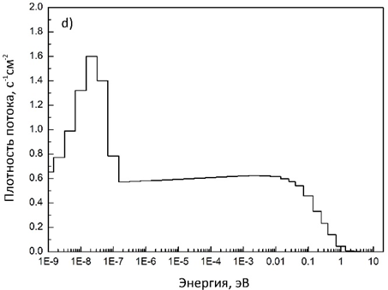
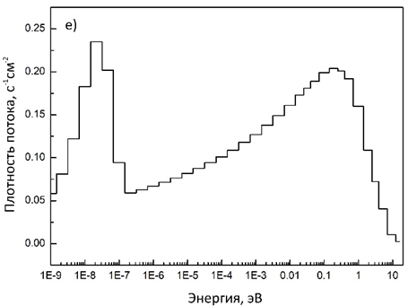
Измерения спектров нейтронного излучения
ДОЗОВЫЕ НАГРУЗКИ ПЕРСОНАЛА ЗА СЧЕТ ОБЛУЧЕНИЯ НЕЙТРОННЫМ ИЗЛУЧЕНИЕМ НА АО "ИРМ"
d)
e)
Энергетическое распределение плотности потока нейтронного излучения на рабочих местах:
d) отм. 0.0 напротив горизонтального экспериментального канала, e) отм. 0.0 за биологической защитой реактора (ремкоридор).
Notes:
Измерения спектров нейтронного излучения, как и последующие измерения индивидуальных эквивалентов доз, проводились в пяти точках:
Физ зал реактора – на крышке реактора;
В пультовой дежурного инженера управления реактора – у защитного стекла;
На технологическом балконе – отметка 3.9;
Напротив горизонтального экспериментального канала отм.0.0;
В рем. коридоре.
На данном слайде можно видеть полученные спектры с точек измерений. Видно, что спектры имеют разную форму и интенсивность.
По результатам измерений энергетического распределения нейтронов были определены вклады разных энергетических групп нейтронов как в формирование плотности потока, так и мощности дозы.
Для всех спектров, приведенных на рисунке, характерно наличие нейтронов тепловых и промежуточных энергий. На отметке 8,05 над крышкой бака аппарата наблюдается значительный вклад быстрых нейтронов. Предположительно это связано с тем, что нейтроны из активной зоны могут проходить 7 метров замедлителя с высокой степенью снижения интенсивности. Спектр за шибером горизонтального экспериментального канала имеет значительный вклад быстрых нейтронов из активной зоны реактора, подвергшиеся поглощению и рассеиванию в материале шибера, а также значительный вклад нейтронов тепловой энергии. Тепловые нейтроны появились в результате замедления быстрых нейтронов из активной зоны в материале шибера. Спектры в остальных точках измерений характерны для энергетического распределения плотности потока нейтронного излучения за биологической защитой.

Slide 8
ДОЗОВЫЕ НАГРУЗКИ ПЕРСОНАЛА ЗА СЧЕТ ОБЛУЧЕНИЯ НЕЙТРОННЫМ ИЗЛУЧЕНИЕМ НА АО "ИРМ"
Измеренные и условно истинные значения МАЭД
Место измерений | Прибор | Измеренный МАЭД, мкЗв/ч | Условно истинное значение МАЭД, мкЗв/ч
Отм. 8,05 | Штатный прибор АО «ИРМ» | 24±2,4 | 13
 | Мультисферный спектрометр со сферой 10дюймов | 11±1,1
Отм. 6,3 | Штатный прибор АО «ИРМ» | 61±6,1 | 15
 | Мультисферный спектрометр со сферой 10дюймов | 18±1,8
Отм. 3,9 | Штатный прибор АО «ИРМ» | 137±13 | 51
 | Мультисферный спектрометр со сферой 10дюймов | 51±5,1
Отм. 0,0 ГЭК | Штатный прибор АО «ИРМ» | 31±3,1 | 2,3
 | Мультисферный спектрометр со сферой 10дюймов | 4±0,4
Отм. 0,0 Ремкоридор | Штатный прибор АО «ИРМ» | 4±0,8 | 2,1
 | Мультисферный спектрометр со сферой 10дюймов | 1±0,3
Notes:
Здесь приведены основные характеристики нейтронного излучения, полученные для рабочих мест персонала. Условно истинное значение МАЭД рассчитано на основе данных об энергетическом распределении плотности потока нейтронного излучения.
Неопределенность условно истинного значения амбиентного эквивалента дозы и плотности потока нейтронного излучения не превышают ±10 %. Из таблице видно, что результаты измерений МКС-АТ1117М с блоком детектирования БДКН-06 близки к условно истинного значению МАЭД, в отличие от МКС-АТ1117М с блоком детектирования БДКН-02. Это связано с конструкционными особенностями приборов. МКС-АТ1117М с блоком детектирования БДКН-06 представляет собой детектор тепловых нейтронов, помещенный в сферу диаметром 10 дюймов, такая конструкция обеспечивает энергетическую зависимость чувствительности дозиметра близкой к удельному амбиентному эквиваленту дозы. В случае МКС-АТ1117М с блоком детектирования БДКН-02 дозиметр представляет собой детектор тепловых нейтронов, помещенный в полиэтиленовый замедлитель цилиндрической формы с толщиной стенки порядка 3 дюймов. Такая конструкция не обеспечивает необходимую энергетическую зависимость чувствительности прибора, что приводит к переоценке амбиентного эквивалента дозы в нейтронных полях, имеющих значительный вклад тепловых и промежуточных нейтронов.

Slide 9
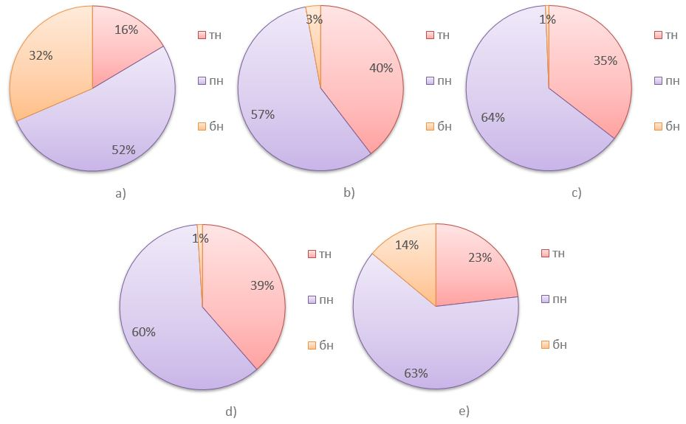
ДОЗОВЫЕ НАГРУЗКИ ПЕРСОНАЛА ЗА СЧЕТ ОБЛУЧЕНИЯ НЕЙТРОННЫМ ИЗЛУЧЕНИЕМ НА АО "ИРМ"
Распределение плотности потока
а) отм.8.05 (Физ. Зал); b) Пультовая ДИУРа; c) Отм. 3.9, балкон;
d) Горизонтальный экспериментальный канал; e) Рем. коридор
Notes:
На данном слайде показан вклад нейтронов разных энергетических групп, а именно тепловых, промежуточных и быстрых нейтронов, в суммарную плотность потока и мощность дозы.

Slide 10
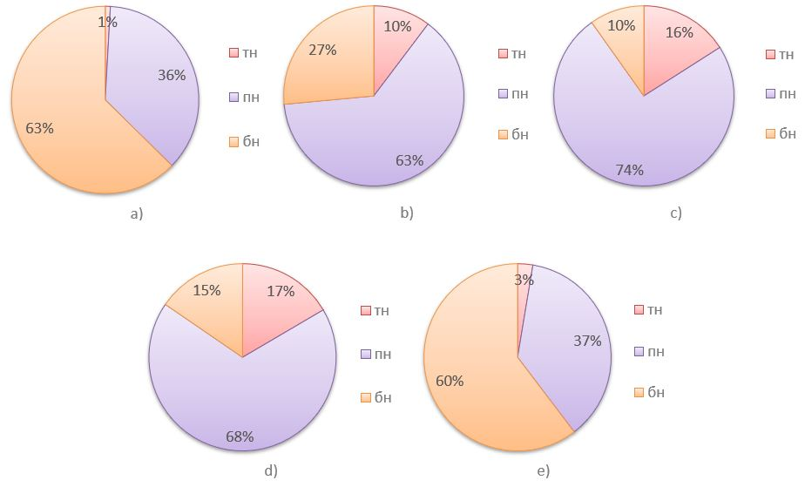
ДОЗОВЫЕ НАГРУЗКИ ПЕРСОНАЛА ЗА СЧЕТ ОБЛУЧЕНИЯ НЕЙТРОННЫМ ИЗЛУЧЕНИЕМ НА АО "ИРМ"
Распределение мощности дозы
а) отм.8.05 (Физ. Зал); b) Пультовая ДИУРа; c) Отм. 3.9, балкон;
d) Горизонтальный экспериментальный канал; e) Рем. коридор
Notes:
На данном слайде показан вклад нейтронов разных энергетических групп, а именно тепловых, промежуточных и быстрых нейтронов, в суммарную плотность потока и мощность дозы.

Slide 11
ДОЗОВЫЕ НАГРУЗКИ ПЕРСОНАЛА ЗА СЧЕТ ОБЛУЧЕНИЯ НЕЙТРОННЫМ ИЗЛУЧЕНИЕМ НА АО "ИРМ"
Угловое распределение нейтронного излучения
(180°)
(90°)
(-90°)
ПЗ
(0°)
ЛП
Notes:
Угловое распределение нейтронного излучения оценено с помощью термолюминесцентных дозиметров, размещенных на 4 сторонах фантома взрослого человека: спереди на груди, сзади на спине и на двух боковых сторонах, слева и справа. В каждой точке измерения фантом помещался в поле нейтронного излучения таким образом, что одна из его вертикальных сторон была обращена к преимущественному направлению падения излучения. Падение излучения на такую сторону соответствовало углу падения 0°. Падение излучения на две боковые поверхности соответствовало углу падения ±90°, а падение излучения на заднюю поверхность фантома соответствовало углу падения 180°. То есть, в данном эксперименте предполагалось, что человек находится на рабочем месте в одном положении, не вращается и не перемещается.
Фантом на отметке 0.0 ГЭК находился Фронтальной стороной к источнику.

Slide 12
ДОЗОВЫЕ НАГРУЗКИ ПЕРСОНАЛА ЗА СЧЕТ ОБЛУЧЕНИЯ НЕЙТРОННЫМ ИЗЛУЧЕНИЕМ НА АО "ИРМ"
Поправочные коэффициенты
 | Отм. 6,3 |  | Отм. 3,9 |  | Отм. 0,0 ГЭК |  | Отм. 0,0 Ремкоридор
 | ${\dot{H}}_{p}\left(10\right)$, мкЗв/ч | K | ${\dot{H}}_{p}\left(10\right)$, мкЗв/ч | K | ${\dot{H}}_{p}\left(10\right)$, мкЗв/ч | K | ${\dot{H}}_{p}\left(10\right)$, мкЗв/ч | K
Условно истинное значение | 5,9 | - | 20,7 | - | 0,54 | - | 0,43 | -
ДВГН-01 | 37 | 0,16 | 138 | 0,15 | 13 | 0,04 | 15 | 0,03
Harshaw6776 | 48 | 0,12 | 156 | 0,13 | 11 | 0,05 | 21 | 0,02
Harshaw 6777 | 40 | 0,15 | 157 | 0,13 | - | - | 18 | 0,02
$$k= \frac{{\dot{H}}_{p} (10)(условно истинное)}{{\dot{H}}_{p} (10)(показание дозиметра)}$$
Notes:
индивидуальные дозиметры переоценивают величину облучения персонала от 6 до 50 раз. Переоценка вызвана отличием энергетической зависимости чувствительности индивидуальных ТЛ дозиметров от удельного индивидуального эквивалента дозы

Slide 13
Заключение
ДОЗОВЫЕ НАГРУЗКИ ПЕРСОНАЛА ЗА СЧЕТ ОБЛУЧЕНИЯ НЕЙТРОННЫМ ИЗЛУЧЕНИЕМ НА АО "ИРМ"
Вклад нейтронного излучения в мощность дозы на рабочем месте не превышает 10 %;
Нейтронное излучение на всех рабочих местах – изотропное;
Впервые определено угловое распределение плотности потока нейтронного излучения на рабочих местах;
Впервые определены условно истинные значения индивидуального эквивалента дозы исходя из углового и энергетического распределения плотности потока нейтронного излучения;
Впервые определены поправочные коэффициенты для приборов текущего контроля нейтронного излучения. Диапазон коэффициентов от 0,02 до 0,16.
Notes:
Основные выводы по работе:
Вклад нейтронного излучения в мощность дозы на рабочем месте не превышает 10 %;
Нейтронное излучение на всех рабочих местах – направленное;
Определено угловое распределение плотности потока нейтронного излучения на рабочих местах;
Определены условно истинные значения индивидуального эквивалента дозы исходя из углового и энергетического распределения плотности потока нейтронного излучения;
Определены поправочные коэффициенты для приборов текущего контроля нейтронного излучения.
В рамках проведения работы по совершенствованию ИДК нейтронного излучения сделаны следующие выводы:
1)Спектры нейтронного излучения в различных помещениях и при различных работах меняются в широком диапазоне энергий (до 10 порядков). Это обязывает ввести поправочные коэффициенты для каждого помещения, учитывающие зависимость индивидуального или амбиентного эквивалента дозы от энергии нейтронного излучения. Также для данных коэффициентов необходимо учитывать отношение эффективной дозы к индивидуальному эквиваленту дозы в зависимости от энергии нейтронного излучения, данные отношения в зависимости от энергии могут отличаться в несколько раз. Выдачу индивидуальных дозиметров необходимо осуществлять для выполнения РОР в конкретном помещении, необходимо исключить использование индивидуального нейтронного дозиметра работником в различных помещениях;
2)При проведении работ в помещениях, в которых наблюдается существенное отличие МАЭД (МИЭД) при разной геометрии облучения, необходимо персонал обеспечивать как минимум двумя индивидуальными нейтронными дозиметрами, размещаемыми на теле работника в разных геометриях.
Спасибо за внимание!

